Slide 1
RNN

Slide 2
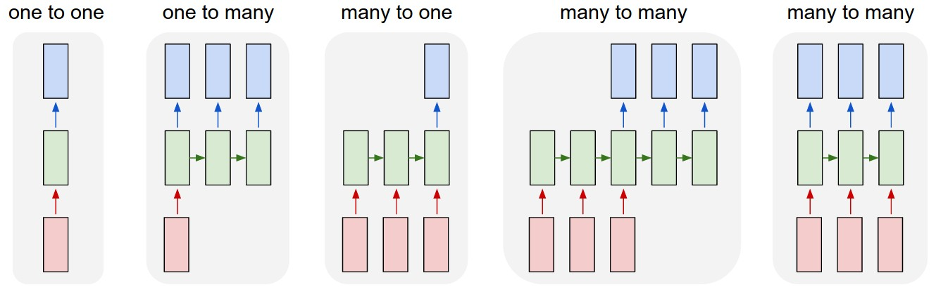
Vanila NN
X → Y

Slide 3
RNN
Бывает еще и вот так

Slide 4
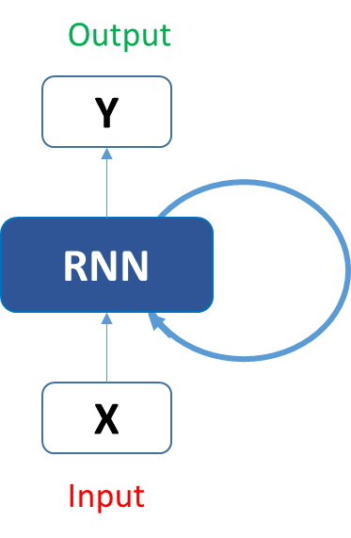
Basic RNN
У ячейки RNN есть сткрытое состояние — вектор h

Slide 5

RNN cell

Slide 6
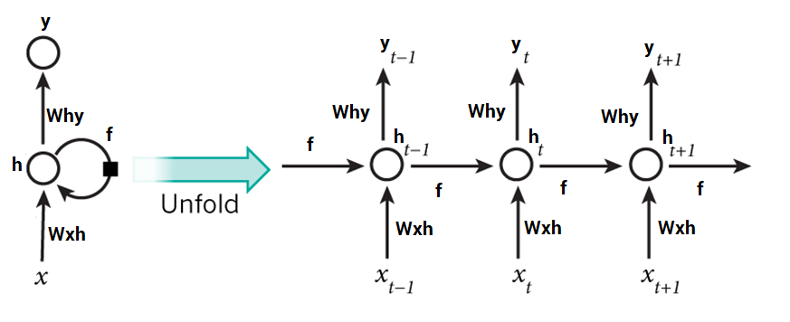
As computational graph

Slide 7
Input
1
 | 1
 |  | 1
 |  | 1
 |  |  | 1
На уровне символов:
- one-hot encoding алфавита
На уровне слов:
- one-hot encoding слов (с хаками)
Hello
Hello world
1
 | 1

Slide 8
Embedding layer
Эмбеддинг — по сути словарь
Элемент алфавита → вектор кодировки этого элемента
Может быть тренируемым или фиксированным

Slide 9
Many-to-one
Классификация отзывов о фильме на позитивный\негативный
Классификация писем спам\не спам
Классификация имен по национальной принадлежности

Slide 10
Many-to-one
Обучение:
Батч — несколько примеров из выборки
Лосс:
CrossEntropy — если классификация
MSE — если регрессия
Предсказания:
Проход по примеру

Slide 11
Many-to-many
Классификация кадров видео
Языковые модели

Slide 12
Языковая модель
Вход: большой текст (корпус текстов)
На выходе: генеративная модель для генерации текста

Slide 13
Генеративная модель
Это вектор размерностью словаря, с softmax на конце, т. е. вероятностное распределение → можем семплировать
Случайная инициализация внутреннего состояния
Случайный начальный элемент словаря

Slide 14
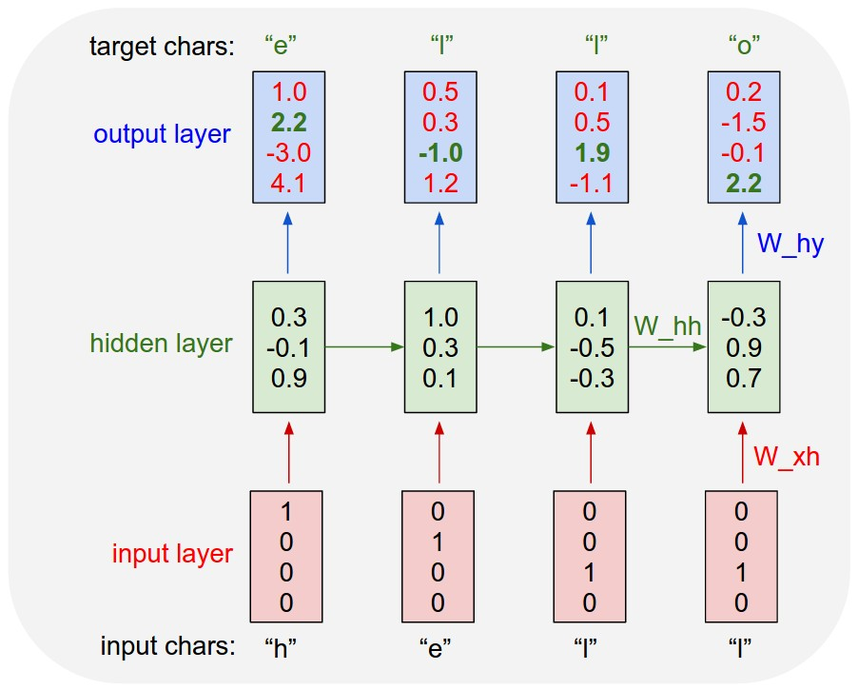
Как учить?
Нельзя засунуть сразу весь текст, но можно кусок.
Вынимаем предсказания на каждом шагу
Лосс считаем по смещенным на единичку предсказаниям

Slide 15
Как учить языковую модель, градиенты

Slide 16
Батч
Большой корпус, непрерывная генерация
Ставим указатели в случайные части корпуса
Пробегаем по 100 символов - батч
Считаем лосс, обновляем
Маленькие примеры в корпусе
Можно ввести специальный символ конца генерации
Батч — несколько примеров

Slide 17
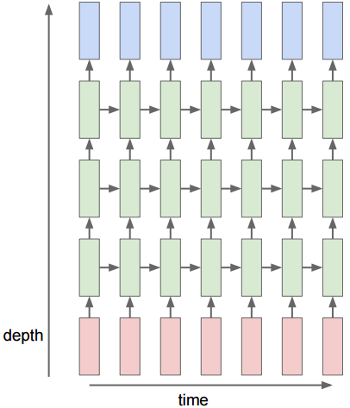
RNN слои можно стакать

Slide 18
Проблемы RNN
Умирают градиенты
Сетка забывает что было 20 символов назад
https://youtu.be/IxQtK2SjWWM?t=1766

Slide 19
Introducing Gates
Обычные слои
A
B
C
D
E
A
0
0
D
0
Поэлементное
умножение
1
0
0
1
0
Слои + sigmoid

Slide 20
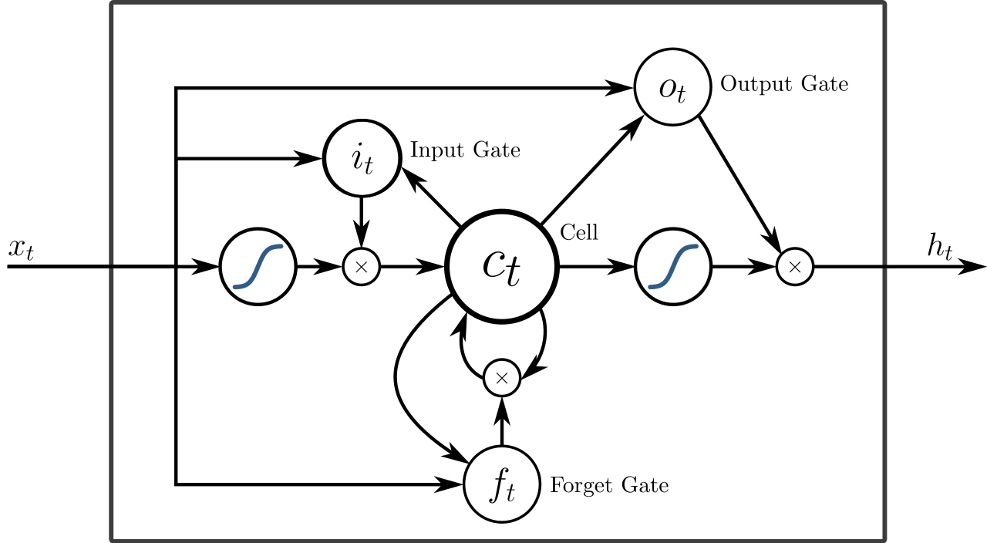
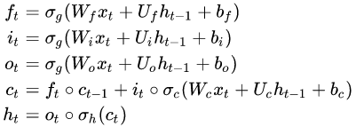
LSTM

Slide 21

GRU

Slide 22
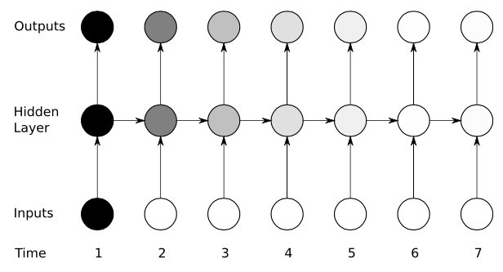
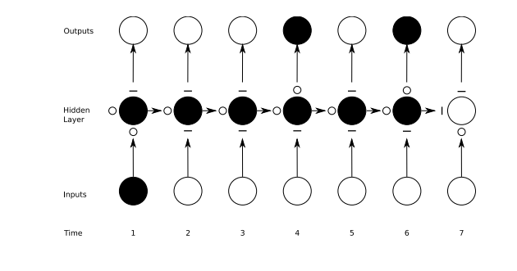
RNN
LSTM, GRU

